Slide 1

AUDITORIA
NO SIH
VANDERLEI SOARES MOYA

Slide 2
“EU NUNCA APRENDI NADA COM QUEM SEMPRE CONCORDOU COMIGO”
NILS BÖHR

Slide 3
CONTROLE EM SAÚDE
Assegurar que as pessoas que precisem de um determinado procedimento, seja ele preventivo, diagnóstico, terapêutico ou de reabilitação, o recebam e aquelas que não o necessitem não o recebam.
Necessário ter adequado conhecimento sobre segurança e efetividade dos procedimentos que serão avaliados, a partir de conhecimentos científicos bem construídos e de protocolos publicados.
Com a escalada dos custos na área saúde, um outro componente deve ser também buscado: a eficiência, efetividade com redução dos custos, critério CONITEC para incorporação de tecnologia ( diferente da ANVISA).

Slide 4
Relatório CONITEC – OUTUBRO 2015
Tecnologias: Bevacizumabe / Ranibizumabe (Antiangiogênicos)
Nome comercial: Avastin® / Lucentis®
Fabricante: Roche S.A./ Novartis Biociências
Indicação: edema macular diabético (retinopatia diabética)
RECOMENDAÇÃO DA CONITEC
“Pelo exposto, a CONITEC, em sua 40ª reunião ordinária, posicionou-se desfavoravelmente à incorporação no SUS do ranibizumabe para edema macular diabético, recomendando favoravelmente a incorporação do bevacizumabe para essa indicação. Considerou-se que o ranibizumabe é eficaz e seguro, porém se equipara em eficácia e segurança ao bevacizumabe, o qual representa a alternativa de tratamento mais custo-efetiva.”
....impacto orçamentário em 3 anos que variará de
R$ 143.002.198,00 a R$ 12.359.563.100,00

Slide 5
VALOR DO PROCEDIMENTO
-valor FIXO = por procedimento dividido em SH e SP
-valor VARIÁVEL ( agrega valor ) :
Diárias e Procedimentos especiais
Hemoterapia
Incentivos e incrementos
Parto : analgesia\anestesia, recepção do neonato, 1ª consulta do pediatra, registro de nascimento, teste rápido HIV, anti-Rh, cabergolina
Pagamento depende: GERAÇÃO OU NÃO DE CRÉDITO
NA ALTA E/OU NA MÉDIA
ambulatorial e/ou hospitalar

Slide 6
DIÁRIA DE UTI
Inclui a utilização de toda a aparelhagem própria da UTI, equipes técnicas e exames sob monitoração
Não são computadas para permanência a maior.
Não permite em queimados quando em hospital geral
Não há limite máximo de diárias de UTI numa mesma AIH.
Registro por competência
Leitos habilitados

Slide 7
RESOLUÇÃO CFM 1614
Art. 6º, Parágrafo 3º Poderá o médico na função de auditor solicitar por escrito, ao médico assistente, os esclarecimentos necessários ao exercício de suas atividades.
Art. 7º - O médico, na função de auditor, tem o direito de acessar, in loco, toda a documentação necessária, sendo-lhe vedada a retirada dos prontuários ou cópias da instituição, podendo, se necessário, examinar o paciente, desde que devidamente autorizado pelo mesmo, quando possível, ou por seu representante legal.
Art. 8º - É vedado ao médico, na função de auditor, autorizar, vetar, bem como modificar, procedimentos propedêuticos e/ou terapêuticos solicitados, salvo em situação de indiscutível conveniência para o paciente, devendo, neste caso, fundamentar e comunicar por escrito o fato ao médico assistente.

Slide 8
AUTORIZAÇÃO DE PROCEDIMENTO
Inexiste norma ou regulação do SUS que impeça o médico assistente a prescrever ao seu doente o tratamento que acreditar indicado.
É necessário esclarecer que o autorizador/auditor não autoriza o tratamento, mas apenas o seu registro no sistema de informação para futuro ressarcimento ao prestador.
A competência para indicar uma modalidade de tratamento a um paciente é tão somente de seu médico assistente, assim como a responsabilidade ética e legal sobre este tratamento.
O Autorizador não deve acreditar que está autorizando tratamentos, se age como tal, pode dar ao Médico Assistente/Estabelecimento de Saúde a falsa idéia de que a responsabilidade pelo tratamento dos doentes admitidos em sua instituição é compartilhada com o Gestor.

Slide 9
CIRCULAR NORMATIVA 01/91
CRITÉRIOS PARA INTERNAÇÃO EM UTI :
Gravemente enfermo com margem de salvabilidade
Alto risco com necessidade de monitorização e vigilância intensiva
Em morte cerebral por tratar-se de possível doador
Distúrbios fisiopatológicos no período neonatal
SERÁ PERMITIDA A PERMANÊNCIA EM UTI ENQUANTO DURAREM AS CAUSAS QUE JUSTIFICARAM SUA INTERNAÇÃO

Slide 10
UTI – Critérios CFM
Resolução CFM nº 2.156/2016
1. Pacientes que necessitam de intervenções de suporte à vida, com alta probabilidade de recuperação e sem nenhuma limitação de suporte terapêutico.
2. Pacientes que necessitam de monitorização intensiva, pelo alto risco de precisarem de intervenção imediata, e sem nenhuma limitação de suporte terapêutico.
3. Pacientes que necessitam de intervenções de suporte à vida, com baixa probabilidade de recuperação ou com limitação de intervenção terapêutica.
4. Pacientes que necessitam de monitorização intensiva, pelo alto risco de precisarem de intervenção imediata, mas com limitação de intervenção terapêutica.

Slide 11
5. Pacientes com doença em fase de terminalidade, ou moribundos, sem possibilidade de recuperação.
Em geral, esses pacientes não são apropriados para admissão na UTI (exceto se forem potenciais doadores de órgãos). No entanto, seu ingresso pode ser justificado em caráter excepcional, considerando as peculiaridades do caso e condicionado ao critério do médico intensivista.
A Resolução orienta que todas as solicitações de vagas para unidade de tratamento intensivo (UTI) deverão ser justificadas e registradas no prontuário do paciente pelo médico solicitante.

Slide 12
HOSPITAL-DIA
Existe algum incentivo para quem tem a modalidade Hospital dia?
Qual são as vantagens deste serviço para o estabelecimento, para o gestor e para o paciente?
Habilitação.

Slide 13
PROCEDIMENTOS MÚLTIPLOS
Mais de um procedimento principal em uma mesma AIH, valorados.

Slide 14
CIRURGIA MÚLTIPLA portaria 421, 23/07/2007
São atos cirúrgicos sem vínculo de continuidade, interdependência ou complementaridade, realizado em conjunto pela mesma equipe ou equipes distintas, aplicados a órgão único ou diferentes órgãos localizados em região anatômica única ou regiões diversas, bilaterais ou não, devidos a diferentes doenças, executados através de única ou várias vias de acesso e praticados sob o mesmo ato anestésico.

Slide 15
CIRURGIA MÚLTIPLA portaria 421, 23/07/2007
São atos cirúrgicos sem vínculo de continuidade, interdependência ou complementaridade, realizado em conjunto pela mesma equipe ou equipes distintas, aplicados a órgão único ou diferentes órgãos localizados em região anatômica única ou regiões diversas, bilaterais ou não, devidos a diferentes doenças, executados através de única ou várias vias de acesso e praticados sob o mesmo ato anestésico.

Slide 16
CIRURGIA MÚLTIPLA
São atos cirúrgicos sem vínculo de continuidade, interdependência ou complementaridade, devidos a diferentes doenças, e praticados sob o mesmo ato anestésico .
Procedimento: 04.15.01.001-2 - TRATAMENTO C/ CIRURGIAS MULTIPLAS
Máximo de 5 por AIH, permite encerramento administrativo.

Slide 17
CIRURGIA MÚLTIPLA
1° procedimento 100%
2° procedimento 75%
3° procedimento 75%
4° procedimento 60%
5° procedimento 50%
Observação: O componente Serviços Profissionais (SP) recebe remuneração de 100% de valores em todos os lançamentos.

Slide 18
OUTROS PROCEDIMENTOS SEQUENCIAIS
PORTARIA Nº 662, DE 14 DE NOVEMBRO DE 2008
“É PERMITINDO O REGISTRO DE PROCEDIMENTOS SEQÜENCIAIS AINDA NÃO FORMALIZADOS EM PORTARIAS TÉCNICAS ESPECÍFICAS E CUJAS CONCOMITÂNCIAS NÃO ESTEJAM CONTEMPLADOS NA PORTARIA SAS Nº. 723/2007” ( SIGTAP)

Slide 19
PROCEDIMENTOS SEQÜENCIAIS
são atos cirúrgicos com vínculo de continuidade, interdependência e complementaridade, realizados em conjunto pela mesma equipe ou equipes distintas, aplicados a órgão único ou região anatômica única ou regiões contíguas, bilaterais ou não, devidos à mesma doença, executados através de única ou várias vias de acesso e praticados sob o mesmo ato anestésico.

Slide 20
PROCEDIMENTOS SEQÜENCIAIS
São atos cirúrgicos com vínculo de continuidade, interdependência e complementaridade, devidos à mesma doença, e praticados sob o mesmo ato anestésico.
Máximo : 3
Procedimento: 04.15.02.003-4 - OUTROS PROCEDIMENTOS COM CIRURGIAS SEQUENCIAIS
Neste procedimento só serão aceitos nos sistemas as concomitâncias de procedimentos do Grupo 04 - Procedimentos Cirúrgicos

Slide 21
Portaria 662 de 2008
Art. 3º Determinar que, até a definição das concomitâncias pelas áreas técnicas, é responsabilidade e estrita competência do gestor local autorizar a realização e registro nos sistemas de informação hospitalar SISAIH01 e SIHD o procedimento ora incluído.
Parágrafo Único - Para autorizar, o gestor deve observar o conceito de procedimentos seqüenciais e a concomitância tecnicamente justificável com os procedimentos a serem realizados e registrados na Autorização de Internação Hospitalar com procedimento principal 04.15.02.003-4.

Slide 22
VALOR
100%
75%
50%

Slide 23
CIRURGIA SEQUENCIAL
APENDICECTOMIA E
LAPARATOMIA EXPLORADORA
ENTERECTOMIA E
ENTEROENTEROANASTOMOSE
HEMICOLECTOMIA E
COLOSTOMIA
X
X
?

Slide 24
04.16.05.002-6 - COLECTOMIA PARCIAL (HEMICOLECTOMIA) EM ONCOLOGIA
Ressecção parcial de intestino grosso por tumor maligno. Inclui linfadenectomia. Admite como procedimento (s) sequencial(ais), sendo a colostomia ou ileostomia indicada em caso de anastomose de risco (quando indicado). ...
04.16.05.003-4 - COLECTOMIA TOTAL EM ONCOLOGIA
Resseção total do intestino grosso por tumor maligno. Inclui linfadenectomia e anastomose ileorretal. Admite procedimento sequencial (ileostomia)
CONCLUSÃO: ANASTOMOSE ESTÁ INCLUÍDA e a OSTOMIA NÃO

Slide 25
04.16.05.001-8 - AMPUTACAO ABDOMINO-PERINEAL DE RETO EM ONCOLOGIA
DESCRIÇÃO: Ressecção de todo o reto, anus e parte do sigmóide com acesso combinado por laparotomia e via perineal por tumor maligno de reto, anus ou canal anal. Inclui colostomia. A peça cirúrgica pode ser livre de neoplasia maligna no reto. Admite procedimento(s) sequencial(ais).( mas não a ileostomia)
04.16.05.011-5 - PROCTOCOLECTOMIA TOTAL EM ONCOLOGIA
DESCRIÇÃO: Ressecção total do intestino grosso e reto por tumor maligno ou incerto se benigno ou maligno podendo ser preservado o canal anal. Inclui o reservatório ileal. Admite procedimento(s) sequencial (ais). (admite ileostomia)
CONCLUSÃO: se for obrigatório, ou seja, sem opção como primeira escolha, não é sequencial.

Slide 26
LAPAROTOMIA EXPLORADORA
Prt MPAS/SSM 116 de 13/12/79:
“ Cirurgia em que, após incisão ampla e exploração abdominal completa, não foi possível estabelecer um diagnóstico preciso.”

Slide 27
MÚLTIPLA OU SEQUENCIAL OU ...?
São atos cirúrgicos sem vínculo de continuidade, interdependência ou complementaridade, devidos a diferentes doenças, e praticados sob o mesmo ato anestésico .
São atos cirúrgicos com vínculo de continuidade, interdependência e complementaridade, devidos à mesma doença, e praticados sob o mesmo ato anestésico.

Slide 28
Sequenciais em oncologia
Portaria GM 2947 12/2012
São atos cirúrgicos com vínculo de continuidade, interdependência e complementaridade, realizados em conjunto pela mesma equipe ou equipes distintas, aplicados a órgão único ou região anatômica única ou regiões contíguas, bilaterais ou não, devidos à mesma neoplasia, executados através de única ou várias vias de acesso e praticados sob o mesmo ato anestésico.
04.15.02.005-0

Slide 29
Sequenciais em oncologia
Portaria GM 2947 12/2012
São atos cirúrgicos com vínculo de continuidade, interdependência e complementaridade, realizados em conjunto pela mesma equipe ou equipes distintas, aplicados a órgão único ou região anatômica única ou regiões contíguas, bilaterais ou não, devidos à mesma neoplasia, executados através de única ou várias vias de acesso e praticados sob o mesmo ato anestésico.
A portaria exclui, inclui e altera vários procedimentos da tabela relacionados à oncologia

Slide 30
Sequenciais em oncologia
Portaria GM 2947 12/2012
São atos cirúrgicos com vínculo de continuidade, interdependência e complementaridade, devidos à mesma neoplasia, praticados sob o mesmo ato anestésico.
Máximo : 5
Existem procedimentos principais que podem ser informados mesmo não sendo do subgrupo 16 (ex: colostomias,ileostomias)
Procedimentos do grupo 04 subgrupo 16 não podem ser apresentados como cirurgias múltiplas ou procedimentos com outras cirurgias sequenciais.

Slide 31
EXEMPLO
0416030076 - GLOSSECTOMIA TOTAL EM ONCOLOGIA
0416020151- Linfadenectomia radical cervical unilateral em oncologia
0416020160 - Linfadenectomia radical modificada cervical unilateral em oncologia
0416020178 - Linfadenectomia cervical supraomo-hioidea unilateral em oncologia
0416080081 - Reconstrucao c/ retalho miocutaneo (qualquer parte) em oncologia
0416080090 - Reconstrucao por microcirurgia (qualquer parte) em oncologia
0416030254 - Laringectomia parcial em oncologia
ATENTAR PARA O ANEXO 3 DA PORTARIA: COMPATIBILIDADES/CORRELAÇÕES POSSÍVEIS PARA OS PROCEDIMENTOS CIRÚRGICOS ONCOLÓGICOS

Slide 32
VALOR
1° procedimento 100%
2° procedimento 75%
3° procedimento 50%
4° procedimento 50%
5° procedimento 50%
Relacionado ao SH
SP = 100%

Slide 33
SUBGRUPO 04.16
A peça cirúrgica pode ser livre de neoplasia maligna nos casos de doentes com diagnóstico de câncer previamente firmado cito ou histopatologicamente, cujo tumor maligno foi excluído devido a procedimento anterior (biopsia excisional, ressecção cirúrgica ou radioterapia ou quimioterapia pré-operatórias que induziram resposta tumoral completa).
Assim, nos casos de peça cirúrgica livre de neoplasia maligna, o diagnóstico patológico prévio de câncer deve obrigatoriamente existir, ser comprovado e estar em conformidade como código da CID que se encontra como atributo dos respectivos procedimentos.

Slide 34
PORTARIA SAS Nº 36,
15 DE JANEIRO DE 2015.
Fica excluído, na Tabela de Procedimentos, Medicamentos, Órteses/Próteses e Materiais do SUS, o Atributo Complementar de código "039 Permitido em AIH com mais de um Procedimento Principal".
Fica incluída, na Tabela de Procedimentos, Medicamentos, Órteses/Próteses e Materiais do SUS, a Compatibilidade Sequencial: Procedimento Principal x Procedimento Principal (Compatível Seq.)
Esta compatibilidade permite a explicitação de compatibilidades de Procedimentos Principais com o procedimento principal constante na primeira linha do sequencial, desde que sejam de subgrupos distintos da Tabela de Procedimentos do SUS.
Além dos procedimentos oncológicos ( 04.16), permite os procedimentos identificados com “compatível com sequencial”

Slide 35
AUDITORIA
Existe uma regra condicionada incluída no SIGTAP no procedimento 04.15.02.005-0 que é a 0003 – “Condiciona a rejeição da AIH”.
Esta regra significa que se na mesma competência houver duplicidade de AIH cirúrgica e uma delas for com o procedimento 04.15.02.005-0, a AIH com a primeira data de alta será a única aprovada no SIHD.
Porém, na prática, há um BLOQUEIO para análise pelo auditor no SIHD

Slide 36
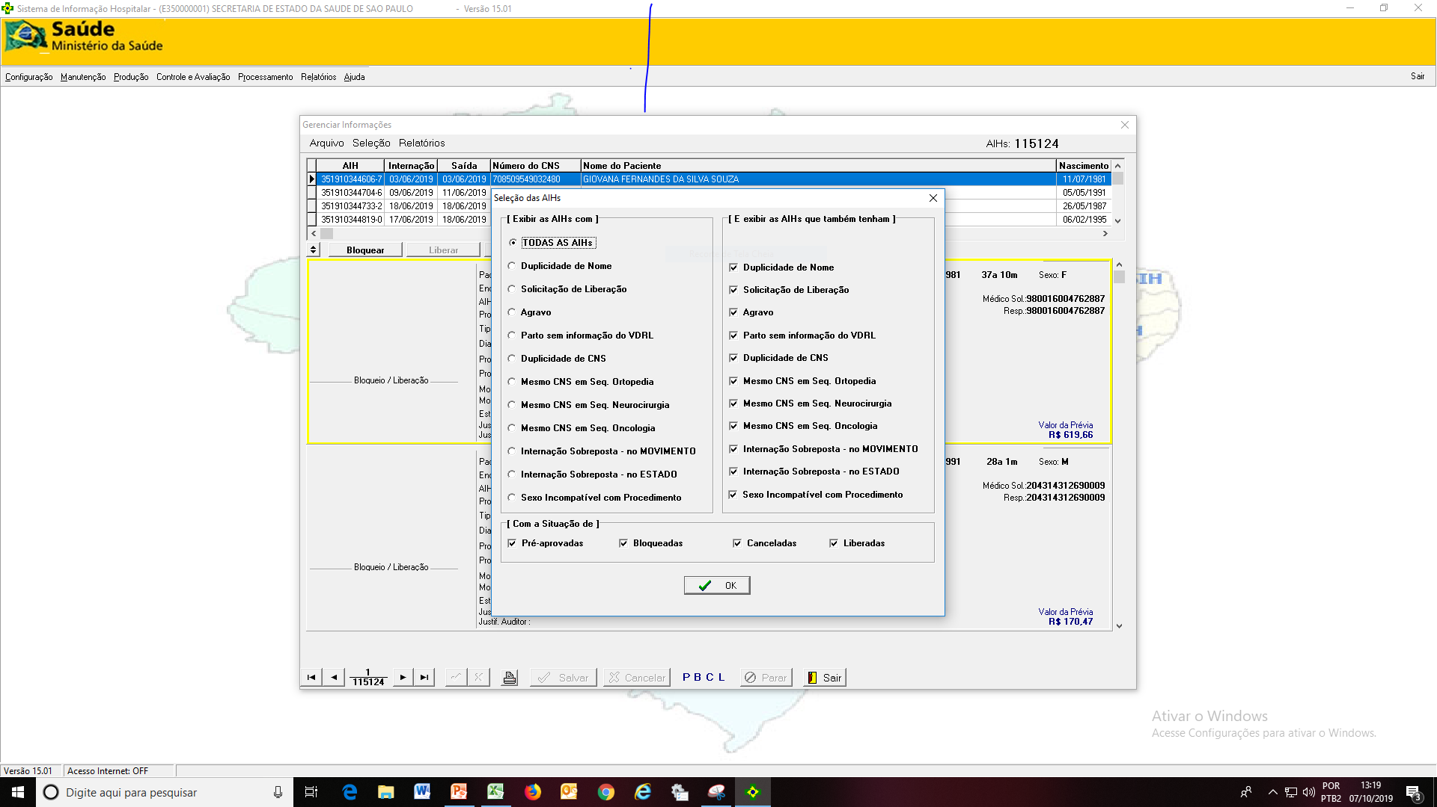
AIH BLOQUEADA POR DUPLICIDADE DE ACORDO COM PT

Slide 37
04.16.02.022-4 - LINFADENECTOMIA RETROPERITONIAL EM ONCOLOGIA
Esvaziamento de cadeia(s) linfática(s) retroperitoneal(ais) em caso de tumor maligno ou incerto se benigno ou maligno do aparelho genital ou urinário ou digestivo ou de partes moles, para fins de estadiamento ou terapêutico.
Na peça cirúrgica os linfonodos podem ser livres de neoplasia maligna. No caso de câncer gástrico, a linfadenectomia retroperitoneal (nível 16, que inclui os linfonodos paraaórticos e intercavoaórticos) é que pode ser autorizada como procedimento sequencial do procedimento cirúrgico principal:
gastrectomia total ( 04.16.04.007-1) ou gastrectomia parcial (04.16.04.021-7) em oncologia nos casos de tumores gástricos proximais (originários no terço superior do estômago – junção gastroesofágica, cárdia e subcárdia) em estágios mais avançados.
Assim, muita atenção deve ser dada na autorização, controle e avaliação, pois a linfadenectomia a D2 é o procedimento padrão ouro na ressecção curativa do câncer gástrico, e tanto a gastrectomia subtotal a D2 como a gastrectomia total a D2 incluem alguns linfonodos localizados no retroperitônio, porém não correspondendo a “linfadenectomia retroperitoneal”.

Slide 38
04.16.04.007-1 - GASTRECTOMIA TOTAL EM ONCOLOGIA
– Ressecção total de estômago por tumor maligno. Inclui linfadenectomia(s). Em caso de linfadenectomia do nível 12 inclui a colecistectomia. Admite procedimento(s) sequencial(ais), sendo a linfadenectomia retroperitoneal (nível 16) somente para os casos de tumores gástricos proximais em estágios mais avançados. Os materiais compatíveis com este procedimento observam o tipo de víscera ressecada, não se multiplicando os grampeadores nos procedimentos sequenciais. O número máximo de cargas corresponde a gastrectomia associada a ressecção de outra víscera oca.

Slide 39
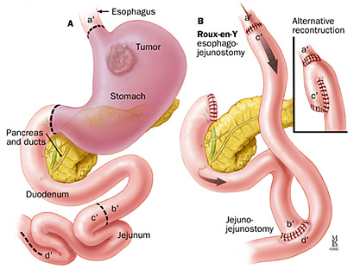
Gastrectomia Total
1 Grampeador intraluminal
04.07.01.014-9 - GASTRECTOMIA TOTAL
1 Grampeador linear
Cortante
1 carga de Grampeador
Linear Cortante
Total: 1 linear + 1 carga de linear + 1 intraluminal
Esta anastomose não é de alto risco e pode ser feita MANUAL, porém alguns cirurgiões optam por usar linear para ela

Slide 40
ATENÇÃO
Tem-se observado que a maior produção unitária de procedimentos cirúrgicos oncológicos principais tem sido :
04.16.09.013-3 - RESSECCAO DE TUMOR DE PARTES MOLES EM ONCOLOGIA, o que é epidemiologicamente imprevisto.
A aprovação de AIH com este procedimento deve ser precedida de verificação do prontuário do respectivo caso para confirmação.

Slide 41
04.16.04.020-9 Biópsias intra-abdominais em oncologia
Uma interpretação equivocada se tem feito com relação ao procedimento, pelo qual se codificam, por exemplo, múltiplas biópsias em caso de doente com tumor irressecável abdominal ou carcinomatose peritoneal, sem que se proceda a cirurgia paliativa ou curativa.
A finalidade deste procedimento não é simplesmente diagnóstica, mas terapêutica de caso com diagnóstico de câncer para o qual se precisa estabelecer as extensões tumoral e da ressecção cirúrgica, estando nele prevista a(s) intervenção(ões) cirúrgica(s) terapêutica(s) e não admitindo, assim, procedimento sequencial.
LEMBRAR : “não deve ser solicitado para tumores irressecáveis ou carcinomatose peritoneal”.

Slide 43
RECONSTRUÇÃO DE MAMA
A reconstrução de mama geralmente está indicada em pacientes que foram submetidas à mastectomia total ou radical.
A reconstrução pode ser imediata, desde que seja em caso de doença inicial e que não tenha indicação de radioterapia adjuvante, pós operatória, estando relacionada com maior satisfação da paciente, ou pode ser tardia, geralmente reservada para pacientes com doença inicialmente avançada, que tenham indicação de radioterapia ou pacientes com risco cirúrgico maior.
A cirurgia da mama contralateral pode ser necessária para "simetrização".

Slide 44
RETALHO
Retalho é um fragmento de tecido que tem irrigação própria ou seja uma artéria e 2 veias pelo menos.
O retalho miocutâneo é um fragmento de pele, gordura e músculo com irrigação própria todos unidos .
O retalho miocutâneo pode ser usado para fechar feridas em qualquer parte do corpo . Inclusive em ferimentos causados pela retirada de um tumor (cirurgia oncologia) por exemplo.

Slide 45
04.16.08.008-1 - RECONSTRUCAO C/ RETALHO MIOCUTANEO (QUALQUER PARTE) EM ONCOLOGIA
Reconstrução após ressecção extensa em oncologia realizada por meio de um retalho composto de tecido muscular e pele, contendo a vascularização e inervação.
Excludente com qualquer outro procedimento de reconstrução.
Quando em caso de reconstrução de mama pode admitir como material, excludentemente: ou 0702080039 - Prótese mamária de silicone ou 0702080012 - Expansor tecidual

Slide 46
QUADRANTECTOMIA/SETORECTOMIA DE MAMA EM ONCOLOGIA 04.16.12.005-9
Esse procedimento não deve ser utilizado para nódulos em mamografia caracterizada como BIRADS 1, 2 ou 3, em casos, de fibroadenoma.
“nódulo suspeito”, deve-se especificar que corresponde a BIRADS 4, 5 ou 6
Garantir dados epidemiológicos
Excepcionalmente realizado em mulheres jovens.
BIRADS 1, 2 ou 3 = NODULECTOMIA

Slide 47
NÓDULO DE MAMA
04.10.01.011-1 - SETORECTOMIA / QUADRANTECTOMIA
02.01.01.056-9 - biopsia/exerese de nódulo de mama = qualquer procedimento cirúrgico da mama com finalidade diagnostica ou terapêutica, quando se tratar de lesões não palpáveis ou palpáveis de ate 3 (três) cm no seu maior diâmetro com diagnostico clinico, radiológico, ultrassonográfico, citológico ou histopatológico de lesão benigna ou maligna. INCLUI A NODULECTOMIA.
Possível : abrir AIH com o principal 03.01.06.007-0 - DIAGNOSTICO E/OU ATENDIMENTO DE URGENCIA EM CLINICA CIRURGICA e lançar a nodulectomia e a anestesia como procedimentos especiais.

Slide 48
04.10.01.009-0 - PLÁSTICA MAMÁRIA RECONSTRUTIVA - PÓS MASTECTOMIA C/ IMPLANTE DE PRÓTESE
ou 0702080039 - Prótese mamária de silicone
ou 0702080012 - Expansor tecidual
04.10.01.007-3 - PLÁSTICA MAMÁRIA FEMININA NAO ESTÉTICA

Slide 49
COMPATIBILIDADE ENTRE PROCEDIMENTO CIRÚRGICO REALIZADO E CÓDIGO DE PROCEDIMENTO
Para a análise da AIH para processamento e ressarcimento, é necessário que :
Seja feita a análise conjunta do Relatório Cirúrgico (descrição do ato cirúrgico, englobando realização ou não de biópsia para diagnóstico, utilização ou não de materiais especiais e etc.) do procedimento efetivamente realizado .
Laudo do Exame Histopatológico pré-existente, para avaliar então a compatibilidade entre procedimento proposto, procedimento efetivamente realizado, CID10 informado.
Somente após essa análise é que pode-se definir o código do procedimento realizado, se em oncologia ou não.

Slide 50
Procedimento Sequencial em Ortopedia
04.15.02.006-9
PORTARIA Nº 10, DE 6 DE JANEIRO DE 2014 modificada pela Portaria 288 de abril de 2015
São atos cirúrgicos com vínculo de continuidade, interdependência e complementaridade, realizado em conjunto pela mesma equipe ou equipes distintas, aplicados ao sistema músculo-esquelético, devido à mesma doença, executados através de única ou vária vias de acesso e praticados sob o mesmo ato anestésico.
A complexidade deste procedimento depende dos procedimentos realizados.
Origem: 04.15.02.002.6
Complexidade: não se aplica
Valor : ZERADO

Slide 51
Procedimentos Sequenciais em Ortopedia
Será permitido o máximo de 05 procedimentos principais na AIH
O primeiro procedimento principal a ser registrado deverá ser o correspondente ao motivo básico do tratamento cirúrgico e a CID correspondente será registrado no campo Diagnóstico Principal da AIH.
Na cobrança de Procedimentos Sequenciais, os procedimentos realizados serão remunerados em percentual decrescente de valores, na ordem que forem lançados:
100%, 75%, 50%, 50%, 50%. no SH

Slide 52
são compatíveis com o código 04.15.02.006-9
O procedimento 04.08.04.021-1 - Retirada de enxerto autógeno de ilíaco
Também são compatíveis as retiradas de material de síntese\fixação externa
Outros listados na portaria. (anexo I)
O ANEXO II apresenta a correlação entre os procedimentos principal, sequencial e compatíveis seq.

Slide 53
REOPERAÇÃO DE FRATURA EXPOSTA
Procedimento: 0408050500 - TRATAMENTO CIRURGICO DE FRATURA DA DIAFISE DA TIBIA
Sequencial: 0408060360 - RETIRADA DE FIXADOR EXTERNO
Procedimento: 0408050519 - TRATAMENTO CIRURGICO DE FRATURA DA DIAFISE DO FEMUR
Sequencial: 0408060360 - RETIRADA DE FIXADOR EXTERNO
Procedimento: 0408050543 - TRATAMENTO CIRURGICO DE FRATURA DO PILAO TIBIAL
Sequencial: 0408060360 - RETIRADA DE FIXADOR EXTERNO
Procedimento: 0408050551 - TRATAMENTO CIRURGICO DE FRATURA DO PLANALTO TIBIAL
Sequencial: 0408060360 - RETIRADA DE FIXADOR EXTERNO

Slide 54
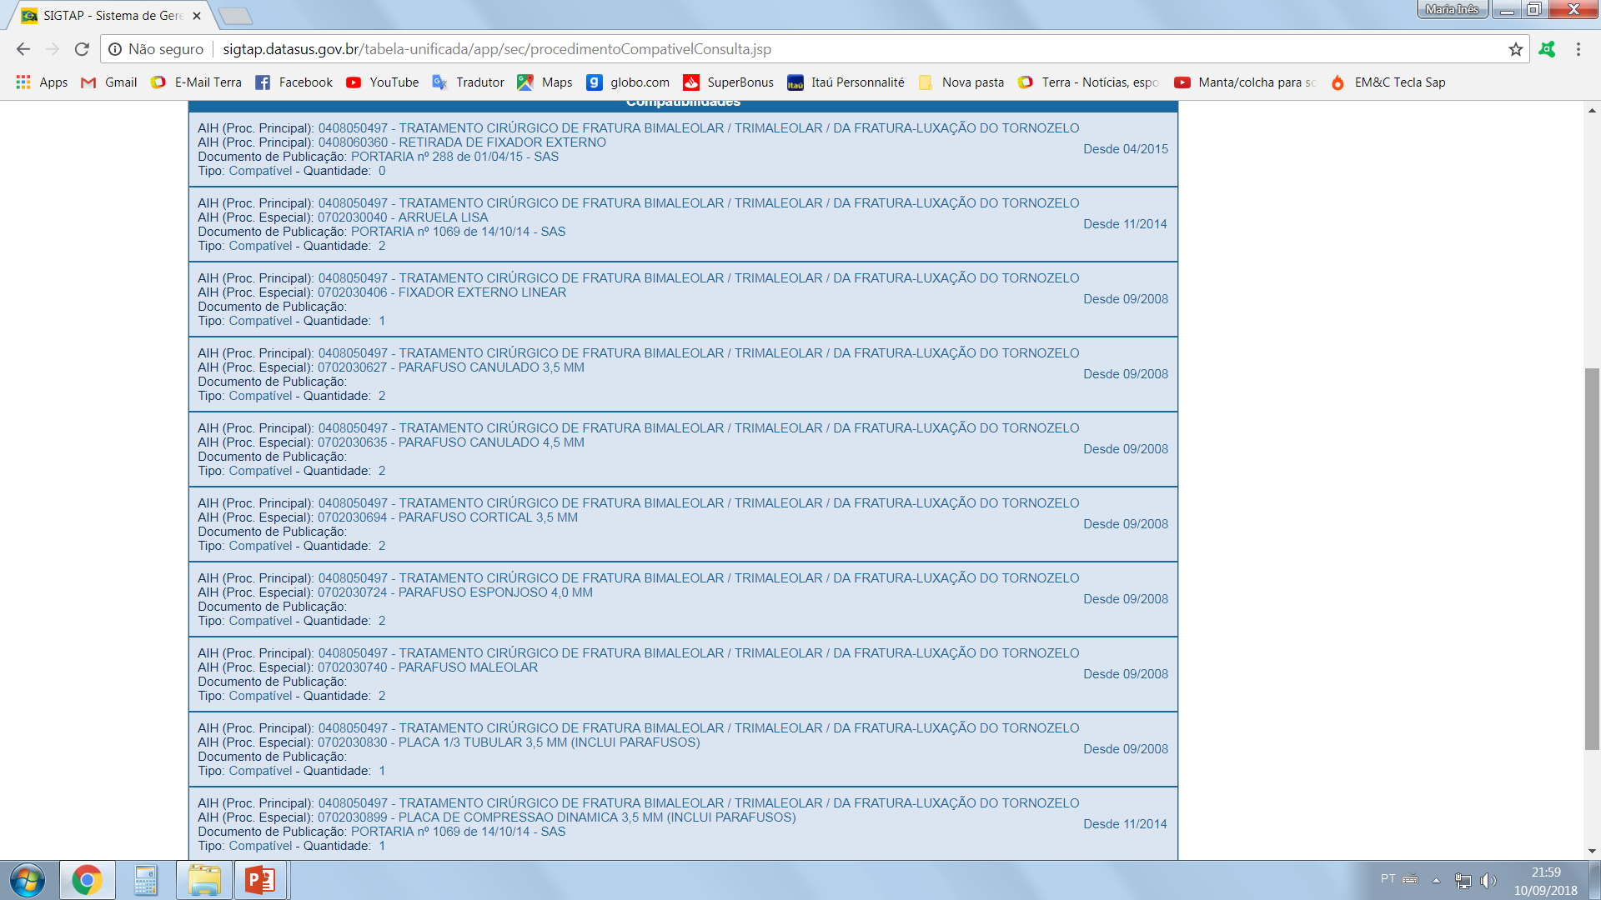

Slide 55
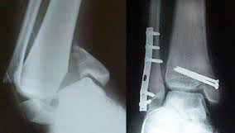
Caso clínico

Slide 56
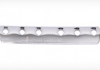
0702030830
Placa 1/3 tubular 3,5mm (inclui parafusos)
Implante ortopédico, tipo placa reta, 1/3 tubular (1/3 de tubo), 3,5mm de espessura, para pequenos fragmentos, perfil anatômico, de materiais e dimensões variáveis, larga ou estreita, com furos centralizados (estática) ou excêntricos (dinâmica), bloqueados ou não, indicadas para redução, alinhamento, estabilização e fixação temporária ou permanente dos diversos tipos de fratura.Inclui os parafusos utilizados na placa.

Slide 57
EXEMPLO :
Material Utilizado e Solicitado:
- 1 Placa em T 4,5 mm (inclui parafusos) (09 furos)
- 5 Parafusos Corticais
- 3 Parafusos Esponjosos
Pelo Raios X observa-se que 08 parafusos (3 esponjosos e 5 corticais) fixam a placa e somente um parafuso (cortical) avulso (fora da placa).
Na AIH os 5 parafusos corticais e os 3 parafusos esponjosos foram cobrados.
Pergunta-se:
Se a placa inclui parafusos estes parafusos deveriam ser cobrados ?

Slide 58
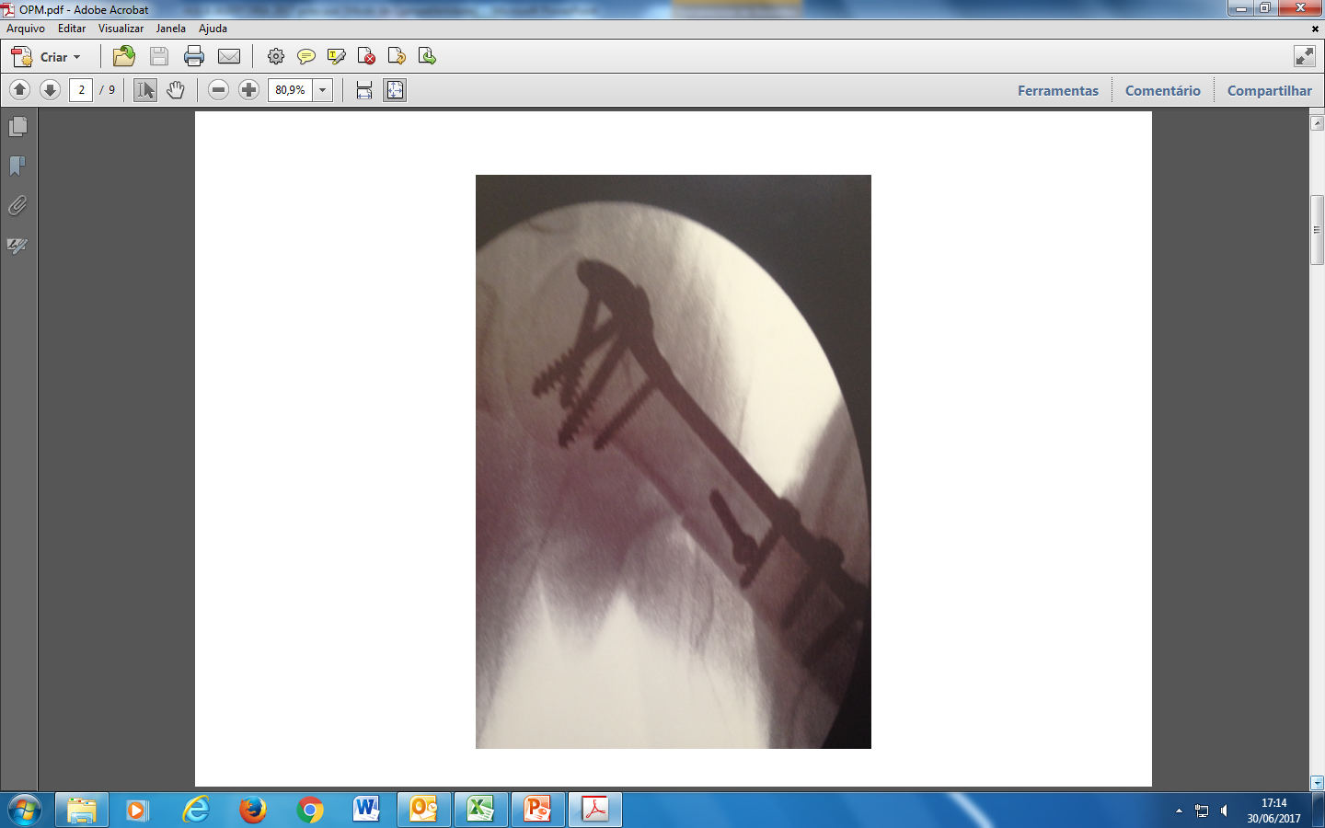

Slide 59
Interface com a Regulação do Acesso desde o momento da liberação da vaga
A regulação do acesso
A autorização
Eletiva
A urgência relativa
Procedimentos especiais
Emissão de nova AIH para paciente internado
“Vaga Zero”

Slide 60
“Um dos principais objetivos da auditoria é deixar todo o lugar que se audita, melhor do que o encontrou”
FONTE: Modern Internal Auditing: What's it all about? The Grandfather's Dialogue, de Lawrence B. Sawyer . Adaptação feita por: Antonio Carlos Correia e revisão: Rudinei dos Santos

Slide 61
OBRIGADO
vsmoya@saude.sp.gov.br

